Slide 1

UNIVERZITET U BEOGRADU
FAKULTET SPORTA I FIZIČKOG VASPITANJA
ZAVRŠNI RAD
TEMA:
Fudbal kao sredstvo jačanja lokalne zajednice na primeru „Otvorene zabavne škole fudbala“
Student: Mentor:
Ivan Mijailović Van. Prof dr Sandra Radenović
Br. indexa: 153/2009 Članovi komisije:
Datum: 30.09.2020 Van. prof. dr Bojan Leontijević
Ass. Lazar Tomić
Beograd, 2020

Slide 2

Teorijski okvir rada
Predmet rada jeste uloga i značaj organizovanja „Otvorene zabavne škole fudbala“(Open Fun Football Schools)-OFFS i njena struktura organizacije kao sredstvo jačanja lokalne zajednice i socijalne integracije dece u opštini Osečina.

Slide 3

Cilj rada
Osnovni cilj rada je prikazati način sprovođenja jedinstvenog modela dečijeg fudbala na primeru „Otvorene zabavne škole fudbala“(Open Fun Football Schools)-OFFS u opštini Osečina kao i njegov značaj u jačanju lokalne zajednice, socijalne integracije dece i u prevazilaženju društvenih podela (po polu, etničkoj, nacionalnoj, verskoj pripadnosti itd) Još jedan od ciljeva rada je i ukazivanje na moguće pravce i unapređenje ovog modela.

Slide 4
Zadaci rada
Analiza plana i programa „Otvorene zabavne škole fudbala „(Open Fun Football Schools)-OFFS i načina prilagođavanja lokalnoj zajednici u kojoj se sprovodi jesu osnovni zadatci rada. Osnovni zadatci biće izdvojeni i diskutovani kroz sledeće celine:
-Ukazati da li plan i u kojoj meri u osnovi ima istu misiju kao originalna platforma. -Izdvojiti elemente plana koji podstiču na jačanje lokalne zajednice.
-Izdvojiti elemente plana koji podstiču na jačanje socijalne integracije dece.
-Ukazati na moguće pravce unapređenja organizovanja „Otvorene zabavne škole fudbala“ u svim delovima opštine gde se pojavljuju osetljive grupe stanovništva, kao što su deca sa posebnim potrebama, deca bez roditeljskog staranja, deca iz izbegličkih porodica, i deca pripadnici nacionalnih manjina.

Slide 5
Šta je „Otvorena zabavna škola fudbala“ (Open Fun Football Schools) ?
To je jedinstven humanitarni projekat danske organizacije koja se zove Cross Cultures Project Association (CCPA) u saradnji sa Norveškim Fudbalskim Savezom (NFF) finansiran od strane UEFA-e i Vlade Danske ,Norveške, Finske i Švedske. Osnovna ideja ovog projekta je promocija dečijeg fudbala kao sredstva za postizanje mirne koegzistencije, demokratije, kao i razvoja gradjanskog društva. Na taj način spajanjem dece i odraslih koji pripadaju različitim društvenim i etničkim grupama, preko zajedničkih interesa, dolazi do normalizovanja svakodnevnog života.
Otvorena zabavna škola fudbala“-„ (Open Fun Football Schools)-OFSS gradi lokalnu strukturu za saradnju i angažovanje zajednice. Tako program okuplja veliki broj zainteresovanih strana i aktera oko zajedničke svrhe i uvek nastoji aktivno uključiti , opštine, nastavnike u osnovnoj školi, policiju u zajednici, lokalne sponzore, nacionalne i regionalne fudbalske asocijacije, lokalne i državne medije, ministarstva za mlade i sport i dr.
Škola se organizuje u saradnji sa dve opštine i dva fudbalska kluba. Ukoliko se desi da jedna opština učestvuje samostalno, tada treba da uključi decu iz svih svojih mesnih zajednica. Svaka škola ima 3 lidera , 12 trenera i 12 asistenata, u školi učestvuje 192 dece uzrasta od 7-12 godina. 40 % su devojčice učesnici i i isti procenat žena- trenera.

Slide 6
Aktivno okruženje za učenje
Svako dete je jedinstveno. Stoga, je važno za naše trenere da imaju fokus na svako dete i njegova interesovanja te da od toga izvuku prednost i stimulišu dečiji potencijal za učenje . U skladu sa tim , dobar dečiji trener mora imati oko za celinu radije nego da se fokusira na jednu vežbu, jedan detalj ili na jednog igrača.
Stoga dečiji trener je odgovoran da stvori aktivno i pozitivno okruženje za učenje, što je kompleksan koncept:
Iz trenerske perspektive uključuje komplet od fizičke spreme, planova, plana rada, trenerskih materijala, organizacije časova, rada, društvenih odnosa do stavova prema učenju.
Iz igračke perspektive uključuje atmosferu, društvene interakcije, stavove, strukturu ciljeva koje igrač uči tokom časova.
Fizičko okruženje
Fizičko okruženje podrazumeva veliki naglasak na mestu na kome se organizuju dečije aktivnosti. Odnosno, teren treba da poželi dobrodošlicu otvorenih ruku i, stoga, ga često ukrašavamo zastavama , banerima, muzikom i drugim stvarima kako bi se svemu dao festivalski osećaj.

Slide 7
Socijalno okruženje
Odnosi, drugarstvo i društveni život neke su od najvažnijih dimenzija sporta. Slagati se sa prijateljima na terenu i van njega često je važnije nego sama igra. Iz tog sledi da moramo da stavimo naglasak na pozitivnu socijalizaciju-naš cilj je da deci pružimo osećaj zajedništva, drugarstva, poverenja i razvoja, i da ih naučimo da se igra ne igra samo protiv, već i sa protivnikom. Deca na taj nači:
-Slušaju jedni druge
-Pokazuju da im je stalo do drugih
-Prave kompromise međusobno
-Oslanjaju se jedni na druge
-Preuzimaju odgovornost
Integrisan pristup učenju
Što više centara u mozgu uspemo istovremeno da otvorimo bolje učimo i bolje pamtimo telom i glavom! Što potvrđuje istraživanje da fizički aktivna deca generalno bolje uče u školi od neaktivnih vršnjaka. Bolja ima je koncentracija i uče i telom glavom i srcem. Na ovoj osnovi smo napravili specifičan model „Glava-Srce-Akcija“.Na ovaj način fudbal postaje trodimenzionalan

Slide 8
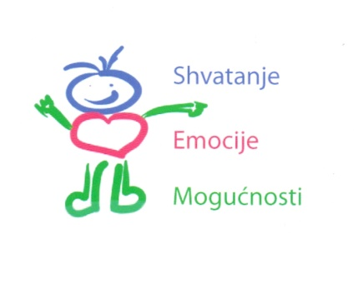
Jednodimenzionalni trening: jednostavna vežba može da bude jednostavna štafetna igra od A do B i nazad do A ili jednostavna vežba dodavanja. Ovaj trening je izuzetno važan za početnike da ih nauči kako stopalo, telo i lopta treba da rade zajednoda bi se ostvario određeni pas, šut, udarac glavom, itd. Jednodimenzionalni trening uključuje učenje kratkoročnom memorijom.
Dvodimenzionalni trening: a) kada su samo glava i stopalo b) srce i stopalo ili c) glava i srce uključeni u vežbu, mi ga nazivamo dvodimenzionalnim ili dovoljni trening. Ovaj trening je naravno bolji od „treninga psa“, npr.vežba u kojoj igrač dodaje loptu dugo-kratko-dugo, itd
Trodimezionalni trening je onaj trening kada vežba uključuje i spoznaju, emociju I sposobnost (glava-srce-instrumente) u jednoj istoj vežbi. Ovo je najbolji način treniranja fudbala, jer je zabavno, ima veze sa igrom, uključuje više centara za učenje i od igrača zahteva da pročita situaciju i donosi odluke pre nego što uradi nešto. U trodimenzionalnim trenerskim metodama igrači pretežno koriste dugoročno pamćenje

Slide 9
Trener i vitalni trenerski stilovi
Uloga trenera u Otvorenoj zabavnoj školi je raznovrsna , drugim rečima moraju se prenositi norme i vrednosti koje će imati pozitivno dejstvo na terenu i van njega. Stoga dobar trener je dinamičan i posvećen pozitivnim pedagoškim pristupom; trener koji razume kako da podrži i motiviše decu i kojem je do te dece stalo, gde svako dete treba da doživi osećaj uspeha nagrade i poboljšanja.
Treneri moraju da teže ka tome da imaju induktivan rad tj. da žele da „treniraju“, a ne da diktiraju. Na takav način deca razmišljaju i postavljaju pitanja o pokretu ili vežbi koju izvode što ih čini kritičnijim i znatiželjnijim ne samo na terenu već i u ostalim aspektima života.
Kada se uče osnovne stvari u fudbalu počinje se sa najjednostavnijim elementima. Ako treniramo udarac unutrašnjom stranom stopala, važno je analitički podeliti vežbu na jednodimenzionalne elemente, tako se deci daju instrukcije o tome šta su najvažnije stvari kada izvode ovu vežbu (pogled u saigrača pre pasa, pa u loptu , pokreti nogu i ruku...), na takav način deca analiziraju i postavljaju pitanja, a trener ih pitajući : „Da li vam je ovo dobro?“ ohrabruje da budu znatiželjna. Ovako se lakše otklanjaju greške u obuci tehnike sa loptom ili bez nje , a proces analiziranja počinje svaki put iznova.
Četiri vitalna trenerska stila jesu:
-Čovek pre fudbala
-Aktivan stil učenja sa detetomu centru
-Igre pre vežbi
-Efektivna pitanja radije nego samo instrukcije

Slide 10
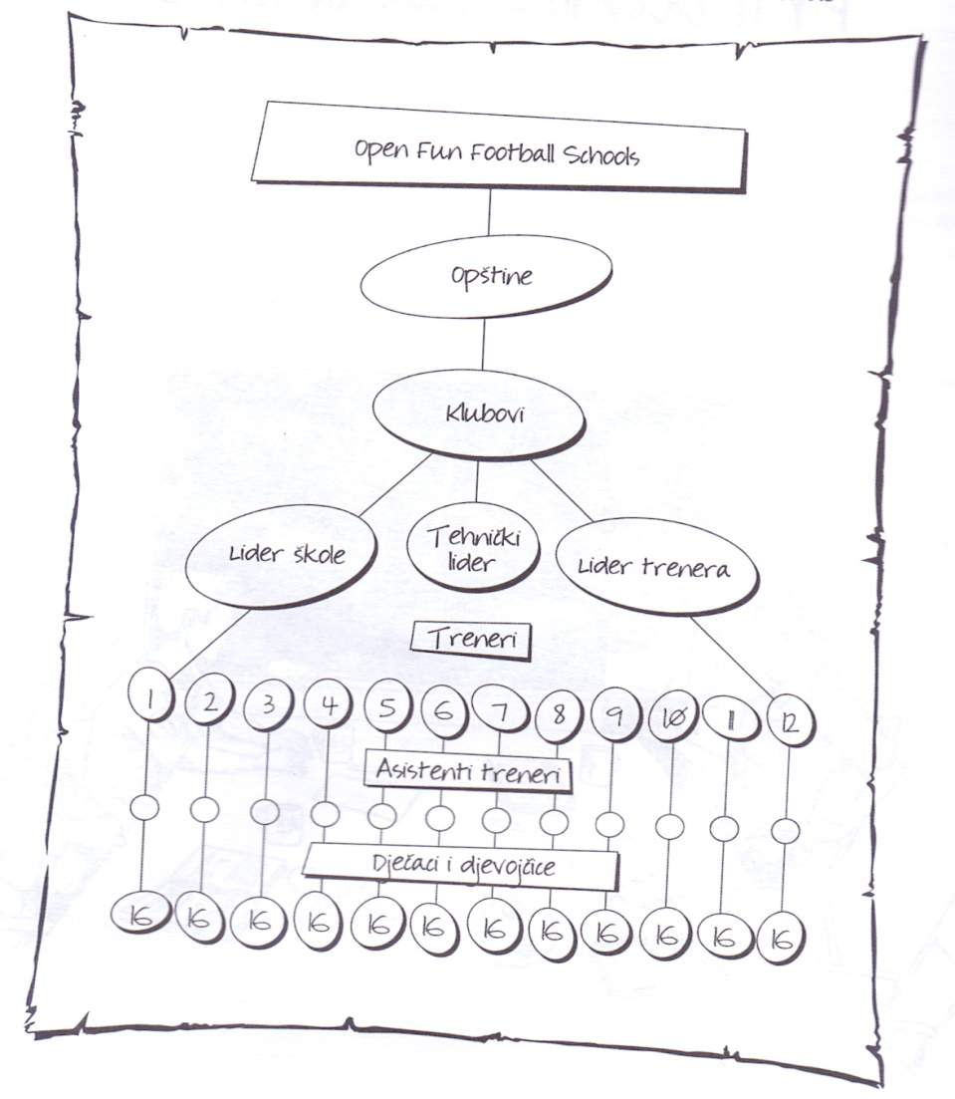
Strukturna organizacija škole
-Instruktori
-lider škole
-lider trenera
-tehnički lider
-treneri
-asistenti

Slide 11
Organizacija Otvorena zabavna škola fudbala (Open Fun Football Schools) – OFFS u Osečini
Lider škole
-Sastanak sa predstavnicima opštine, policije, zdravstvrnim sektorom,potencijalnim donatorima
-Potpisivanje ugovora sa kancelarijom OFFS
-Učestvovanje na seminaru
-Dobijanje opreme
Organizovanje trodnevnog programa u Osečini
-Određivanje mesta održavanja škole – lider škole
-Sastanak sa trenerima u klubu, direktorom škole, nastavnicima fizičkog, upoznavanje svih sa projektom -Sva tri lidera
-Promovisanje škole preko medija – tehnički lider
-Upis dece u Otvorenu zabavnu školu fudbala -lider škole
-Dizajn i promotivni materijal, fotografisanje, ozvučenje-tehnički lider
-Formiranje grupa na osnovu određenih kriterijuma:
-Nije dobro da decu (grupu) trenira njihov trener koji ih trenira i u klubu.
-Grupa se, obeležava brojevima od 1 do 12 i dobro je da deca znaju unapred broj svoje grupe( grupa može imati i ime nekog kluba) i ime trenera.
-Potom se prave liste grupa sa imenima dece i ostalim podatcima i ove liste se ističu na vidnim mestima u gradu i u klubu, a mogu se čitati putem lokalnih medija, kako bi sva deca bila obaveštena da su upisana u školu, koja su grupa i ko im je trener, ko će ih primiti i voditi kroz školu fudbala.
-Kada trener dobije listu imena učesnika svoje grupe , on sam traži načine da kontaktira sa decom , da ih informiše o školi.
-Lider škole sa svojim saradnicima i trenerima radi na pripremi planova i obrazaca za rad.
-Devojčice mogu koristiti svoju grupu ukoliko ih ima 16, a mogu biti u mešovitoj , ali tada treba da su u paru 2-4 ili 6.
(Kada trener dobije listu imena učesnika svoje grupe , on sam traži načine da kontaktira sa decom, da ih informiše o školi) lider škole
-Sastanci sa trenerima (dnevni plan i program, sistem rotacija...) sva tri lidera

Slide 12
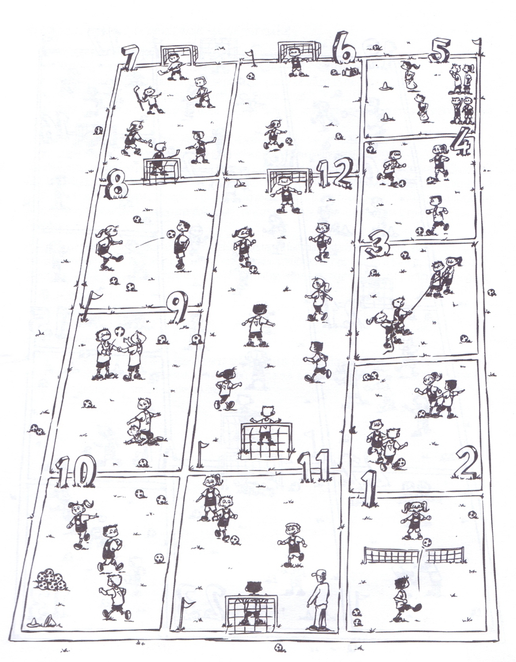
Šema 12 stanica
Način A
Trener ima svoju grupu dece (16-20), sa kojom se upoznaje deli svima opremu i kreće na prvu stanicu za rad. Posle određenog vremena na toj stanici, dolazi pauza ( trener je stalno sa svojom grupom), a posle toga trener vodi svoju grupu na sledeću stanicu i sve tako dok ne prođe planirani dnevni broj stanica. Na ovaj način deca imaju „svog“ trenera, tako uspostavljaju prisniji i bolji odnos sa njim. Za trenera je dobar ovaj način jer će izvoditi sadržaj na svim stanicama što mu omogućava svetstraniju edukaciju i time će obogatiti i usavršiti svoje znanje i iskustvo u različitim sadržajima programa.
Način B
Treneri su stacionirani na jednu stanicu i izvode samo jedan program u toku škole, a decu do sledeće stanice sprovodi asistent. Tako deca upoznaju sve trenere, ali ono što nije dobro jeste uska vezanost trenera samo za jednu stanicu i tako izvođenje uvek iste vežbe i igara.

Slide 13
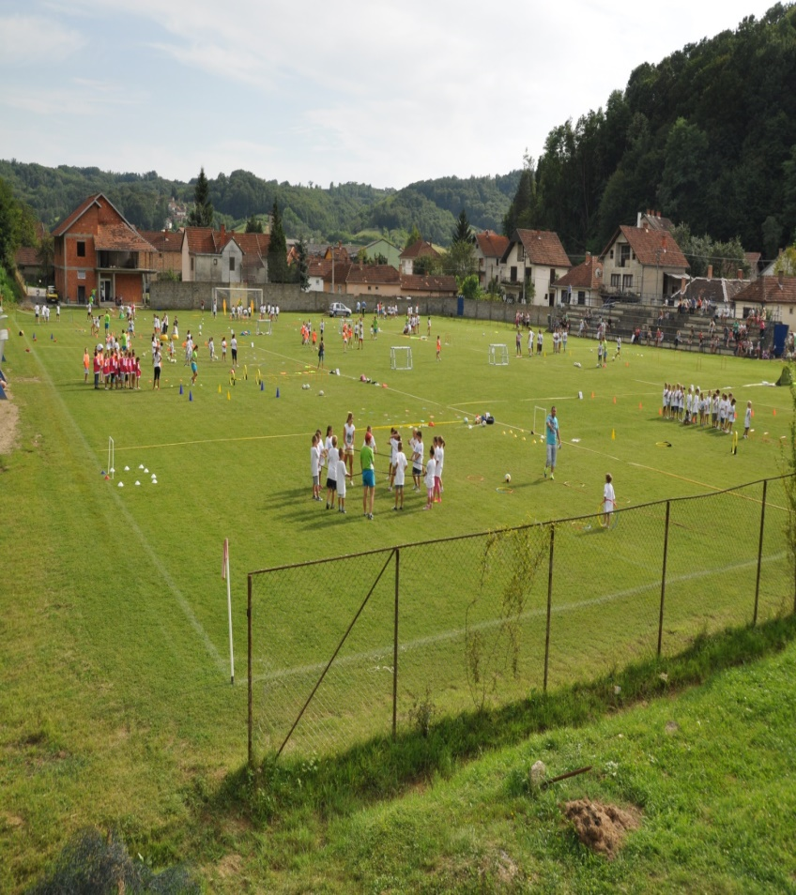
Šema trodnevnog programa po stanicama
Termini | Prvi dan | Drugi dan | Treći dan
9:00 do 9:30 | Stanica 1 Igra imena, Fudbalska tehnika-vođenje lopte (obuka). | Stanica 7 Igre za razvoj opštih i specifičnih sposobnosti-komunikacija,saradnja. | Bon Bon Kup.
9:30 do 9:45 | Pauza | Pauza | Pauza
9:45 do 10:15 | Stanica 2 Igre za razvoj opštih i specifičnih sposobnosti- orijentacija u prostoru. | Stanica 8 Fudbalske igre- Fudbalske igre sa zadacima. | Bun Bon Kup.
10:15 do 10:30 | Pauza | Pauza | Pauza
10:30 do 11:00 | Stanica 3 Fudbalska tehnika –udarci po lopti. | Stanica 9 Igre za razvoj opštih i specifičnih sposobnosti- ravnoteža,stabilnost. | Bon Bon Kup.
11:00 do 11:30 | Užina | Užina | Užina
11:30 do 12:00 | Stanica 4 Igre za razvoj opštih i specifičnih sposobnosti-koordinacija. | Stanica 10 Zabava i šou Igra hokej na travi. | Pozdrav i najava za sledeći dan u Krupnju.
12:00 do 12:15 | Pauza | Pauza
12:15 do 12:45 | Stanica 5 Fudbalska tehnika-driblinzi i finte. | Stanica 11 Fudbalska tehnika-Završnice.
12:45 do 13:00 | Pauza | Pauza
13:00 do 13:30 | Stanica 6 Fudbalska tehnika- udarci na gol. | Stanica 12 Igra fudbala 8:8.

Slide 14
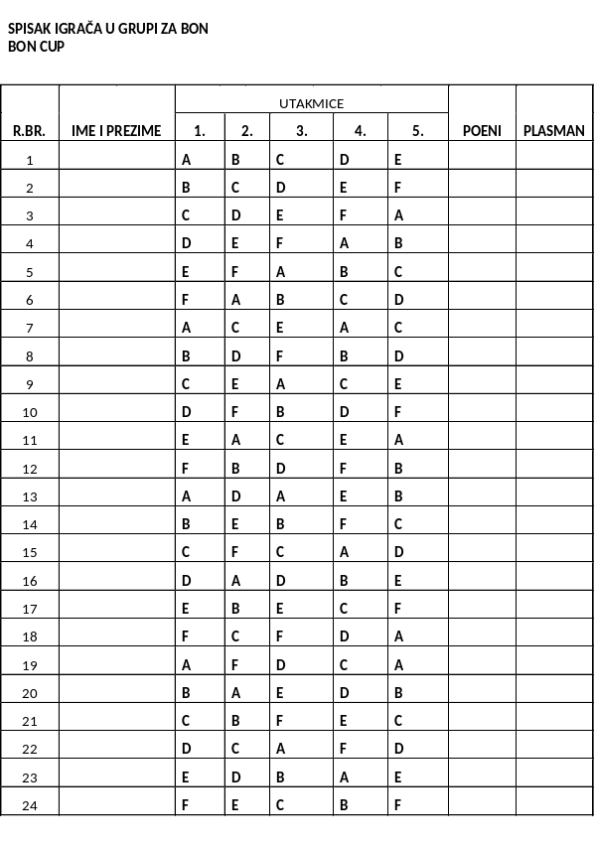
Bon- Bon kup je dobar jer:
- Svi igrači igraju istovremeno i nema čekanja.
-Sve vreme se menjaju saigrači i protivnici.
 -Velika je mogućnost da svaki igrač doživi jednu ili više pobeda.
 -Jednostavna organizacija.
Bon–Bon kup
 Na spisku treba da bude 19 do 24 igrača. Svi igrači se upišu pod određenim rednim brojem. Automatski su dobili i svoje slovne oznake, flomasterom, (br. 07 = A, C, E, A, C) s unutrašnje strane na podlaktici. lgra se odvija na 3 igrališta. U prvom kolu, svi igrači koji imaju prvo slovo A, čine tim i igraju protiv igrača sa oznakom B, oznaka C igra protiv D, a E protiv F. Upisuje se rezultat susreta i broj poena, a na prvom listu, osim broja poena za rezultat, dodaju se i poeni za postignuti pogodak.
U drugom kolu igraju opet A protiv B, C-D, E-F, ali te oznake sada imaju drugi igrači. Na taj način se odigra svih 5 kola.
Na kraju se saberu svi poeni i dobije pobednik ili ekipa pobednika, koja može odigrati susret i sa ekipom koja je skupila najmanje poena.
Jedna osoba, sa asistentom, vodi 24 igrača u 90 minuta, na jednom fudbalskom polju, sa tri mala terena na kojima se igra 4:4.
Dodela nagrada I proglašenje pobednika se izvodi poslednjeg dana škole.
Utakmice
 Na svim terenima se počinje i završava istovremeno.
 Utakmice traju 10-15 minuta, a pauze 15 minuta.
 Nakon završetka utakmice, okupiti igrače i upisati rezultate u šemu.
 Početi novu i nastaviti tako dok se sve utakmice ne završe.
 U pauzama osvežiti igrače, uz razgovor nadoknaditi tečnost (voda, sok).

Slide 15
Mogući pravci unapređenja organizovanja „Otvorene zabavne škole fudbala“ u opštini Osečina
Organizacija „Otvorene zabavne škole fudbala“ dva puta u toku godine
-Zimski period
-Zatvoren prostor
-Dnevne rotacije
-Broj dece
-Trajanje škole
Ponovno aktiviranje inicijative škola+sport+policija
Ova inicijativa je sprovođena do 2015 godine u opštini Osečina, razlozi prestanka saradnje su bili isključivo administrativne prirode. Ukoliko nije moguće pronaći mehanizme ponovne aktivacije inicijative, potrebno je uključiti policijske službenike van radnog vremena u rad sa decom na školi u vidu trenera ili asistenata.
Uključivanje roditelja dece koja učestvuju u rad škole
Roditelji dece treba da znaju za održavaje škole i pomogućstvu učestvovuju u njoj. Osoba za rad sa roditeljima treba da bude lider škole. Jer on uspostavlja prvi kontakt sa njima prilikom upisa. Za njih se može organizovati „Roditeljski dan“
Cilj: „Roditeljskog dana“
-Povezati roditelje jedne sa drugim.
-Dati im aktivnu ulogu u razvoju dečijeg fudbala, na primer formiranjem Roditeljskog komiteta.
-Dati im zadatke u toku trajanja škole (podela sokova, užine, nameštanje stanica...)

Slide 16
Zaključak
Sam rad je pisan sa tendencijom da se prikaže organizacija fudbalske manifestacije u jednom mestu čiji je cilj da kroz sport, tačnije fudbal, ojačaju lokalne strukture opštine i da poveže mlade iz dva susedna grada, te da na takav način razbije predrasude i dā šansu mladima da stvore što bolje okruženje za njih same. Deca uključena iz dve opštine umesto da se dele na dva tima i igraju jedni protiv drugih kao što je tipičan fudbalski meč, oni su podeljeni u dvanaest grupa prema starosti te se tako mešaju. Dvanaest grupa dece provode vreme u programu kroz dvanaest različitih stanica kako bi naučili veštine fudbala i igrali igre koje zahtevaju saradnju i timski rad. Ove igre omogućavaju deci da izgrade odnose unutar svoje starosne grupe kroz timske aktivnosti. Fudbal postaje veći od pobede, a protivnik se doživljava kao saradnik u igri. Na osnovu toga ne postaje se dobar čovek samo zato što neko zna da dobro igra fudbal. Postaje se bolji fudbaler ako je neko dobar drug, koji je spreman da preuzme odgovornost i koji se na kritičan i konstruktivan način uključuje u pitanja vezana za svoju okolinu.
Ovaj model škole sporta, kroz fudbal kao zasigurno jedan od najpopularnijih sportova današnjice i šire, najkompleksnijih društvenih fenomena, upućuje na teorijska razmatranja i praktičnu primenu fudbala u cilju zbližavanja pojedinaca iz različitih socio-kulturnih miljea, te ukazuje na ogroman socijalni potencijal fudbala i sporta uopšte u cilju jačanja i integracije društvenih grupa, te regiona pogođenih brojnim društvenim konfliktima.

